Slide 1
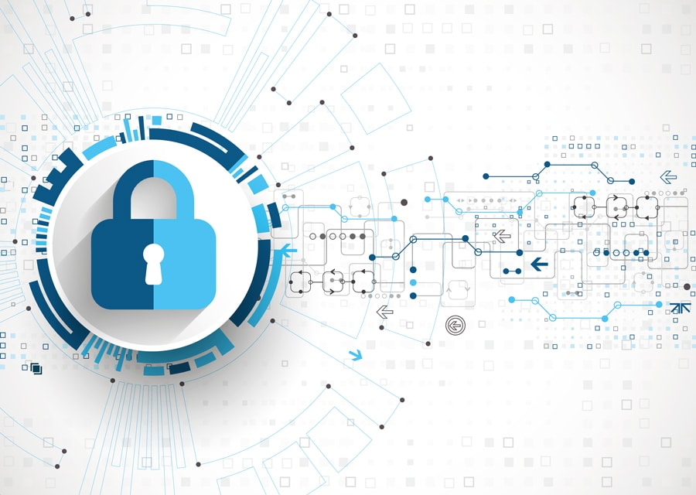
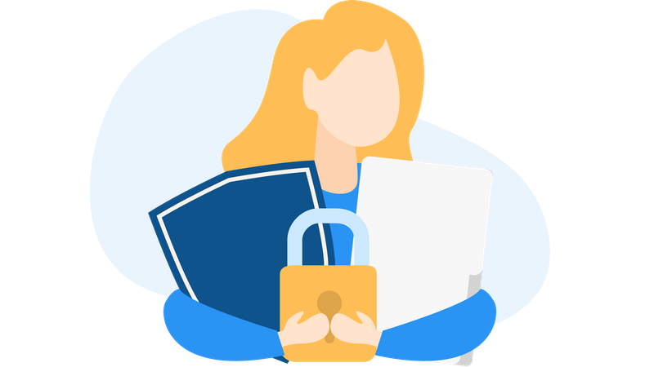
Privacidad digital: Conclusiones
Building Digital Resilience ​
by Making Digital Wellbeing ​
and Security Accessible to All​ 2022-2-SK01-KA220-ADU-000096888

Slide 2
Resumen del curso
Entendiendo la privacidad digital
Suplantación de identidad (phishing)
Tipos de privacidad digital y enseñanza de la privacidad digital

Slide 3
Resumen del curso n.° 1: Comprender la privacidad digital
Definición de privacidad digital
¿Qué? La capacidad de un individuo de controlar y proteger el acceso y uso de su información personal cuando navega por Internet.
Impacto: No es un concepto abstracto, es crucial comprenderlo para mantener su información personal a salvo del uso no autorizado.
¿Por qué? En un mundo interconectado, la división entre lo personal/privado y lo general/público es cada vez más fina. La privacidad digital (PD) es una protección.
¿Medida? En la UE, el RGPD (Reglamento General de Protección de Datos) garantiza la protección de sus datos personales siempre que se recopilen.

Slide 4
Resumen del curso n.° 1: Comprender la privacidad digital
Definición de privacidad digital
¿Ley? El derecho a la privacidad está protegido por el artículo 8 de la Carta de los Derechos Fundamentales de la Unión Europea.
Beneficios de PD: Capacidad de proteger información personal, prevención de robo de identidad, prevención de acceso no autorizado, evitar publicidad dirigida.
¿Sin PD? Riesgo de ciberataques, robo de identidad y fraude, violaciones de datos, pérdida de confianza, vigilancia y monitoreo, impactos psicológicos.
¿Problemas? Estrategias (educación, antivirus, etc.) para mitigar riesgos y vulnerabilidades (phishing, malware, ransomware, etc.).

Slide 5
Resumen del curso n.° 1: Comprender la privacidad digital
Elementos clave de la privacidad digital
¿Datos personales? Cualquier información relacionada con una persona física viva identificada.
¿Seguridad de datos? Instalación de programas de seguridad (antivirus, servidores personales para empresas, etc.) para protegerse contra las violaciones de datos.
¿Consentimiento informado? Uso de cookies (técnicas/analíticas/de elaboración de perfiles).
¿Educación de los usuarios? Los usuarios de Internet tienen las competencias adecuadas para gestionar de forma segura sus contenidos.

Slide 6
Resumen del curso n° 2: Phishing
Definición de phishing
¿Qué? El phishing es un tipo común de ciberataque que se dirige a personas a través de correos electrónicos, mensajes de texto , llamadas telefónicas y otras formas de comunicación.
¿Por qué? Se trata de una técnica para intentar obtener datos confidenciales, como números de cuentas bancarias, mediante una solicitud fraudulenta por correo electrónico o en un sitio web, en la que el autor se hace pasar por una empresa legítima o una persona de confianza.
¿Distintos tipos? Suplantación de identidad por correo electrónico, suplantación de identidad selectiva, suplantación de identidad por clonación, suplantación de identidad por voz, suplantación de identidad por SMS.

Slide 7
Resumen del curso n° 2: Phishing
Lista de diferentes tipos de phishing
¿Phishing clonado? Los delincuentes clonan correos electrónicos o mensajes del pasado y redirigen a las personas a sitios falsos, que suelen ser copias idénticas de los sitios originales.
¿Phishing de voz? Técnica de estafa que implica el uso de llamadas telefónicas para engañar a personas y obtener información confidencial. Estos estafadores a menudo se hacen pasar por empresas legítimas, como bancos.
¿Phishing por SMS? Al igual que el phishing por voz, el phishing por SMS se realiza a través de mensajes de texto. Estos mensajes suelen contener enlaces maliciosos o solicitudes urgentes de información confidencial.

Slide 8
Resumen del curso n.° 3: Tipos de privacidad digital
Privacidad de la información: datos sensibles
¿Qué? Los datos sensibles pueden definirse como un subconjunto de datos personales, como datos que revelen el origen racial o étnico, las creencias religiosas o filosóficas, etc.
¿Verdad? El artículo 8 otorga el derecho a la protección de sus datos personales en virtud del artículo 5 del Reglamento Europeo 2016/679.
¿Principios? Corrección y Transparencia, Limitación (limitación a la finalidad), Conservación (retención durante un tiempo limitado), Responsabilidad .
¿Cómo? Conocer las medidas de seguridad adecuadas para proteger la información personal y garantizar un tratamiento lícito cuando las personas están en contacto con los datos de otras personas.

Slide 9
Resumen del curso n.° 3 : Tipos de privacidad digital
Privacidad digital en los teléfonos móviles
Utilice aplicaciones seguras (aplicaciones con cifrado de extremo a extremo) .
Contraseñas fuertes y únicas (largas > mínimo 16 caracteres + símbolo específico).
Autenticación de dos factores .
Actualizar el software (actualizaciones periódicas, incluidos parches de seguridad).
Evite las redes Wi-Fi públicas no seguras (redes vulnerables a ataques de intermediario) .
No haga clic en enlaces sospechosos (pueden contener malware o phishing) .
Revisar la configuración de privacidad (limitar el acceso a sus datos personales) .
Mantenga abierta la comunicación (si hay alguna actividad sospechosa, repórtela inmediatamente ) .

Slide 10
Licencia libre
El producto desarrollado aquí como parte del proyecto "Building Digital Resilience by Making Digital Wellbeing and Security Accessible to All 2022-2-SK01-KA220-ADU-000096888" se desarrolló con el apoyo de la Comisión Europea y refleja exclusivamente la opinión del autor. La Comisión Europea no es responsable del contenido de los documentos.
Licencia Creative Commons CC BY- NC SA.
Esta licencia permite distribuir, remezclar, mejorar y desarrollar la obra, pero sólo de forma no comercial. Al utilizar la obra, así como extractos de ella, se debe :
Se debe mencionar la fuente y el enlace a la licencia, y mencionar los posibles cambios. Los derechos de autor pertenecen a los autores de los documentos.
La obra no podrá ser utilizada con fines comerciales.
Si recompone, convierte o amplía la obra, sus contribuciones deben publicarse bajo la misma licencia que el original.
Descargo de responsabilidad:
Financiado por la Unión Europea. Las opiniones y puntos de vista expresados en este documento son, sin embargo, los de los autores y no reflejan necesariamente los de la Unión Europea o la Agencia Ejecutiva Europea en el Ámbito Educativo y Cultural (EACEA). Ni la Unión Europea ni la EACEA se hacen responsables de las mismas.

